Slide 1
Презентация к уроку обучения грамоте в 1 классе.
Тема. Звуки [р,р‘], буквы Р,р.

Slide 3
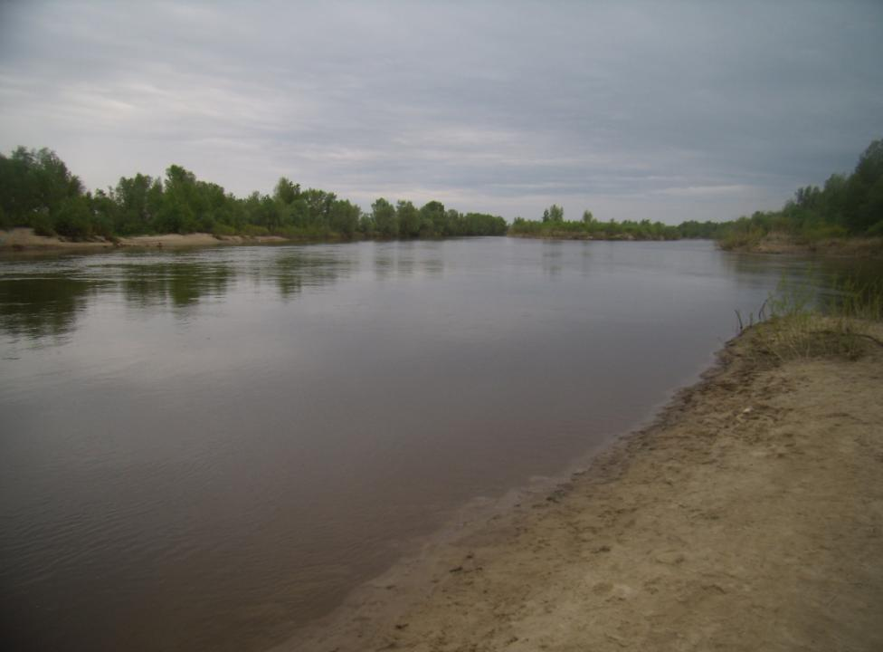
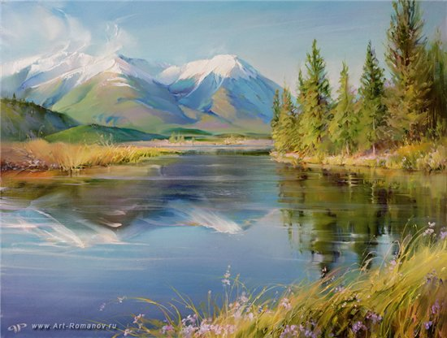
Р, р
Р, р

Slide 4
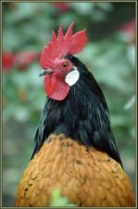
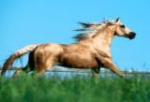
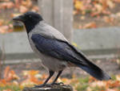
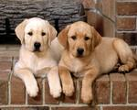
скр – р р – р– р
хр – р – р – р – р
кар – р – р – р – р
р – р – р – р - р
Ку –ка–ре-ку!

Slide 5
Ар – ар – ар – в комнате пищит комар.
Ра – ра – ра – проснулась детвора!
..Ро – ро – ро – мы возьмём с собой ведро?
Арь – арь – арь –не забудем и фонарь.

Slide 6
На горе Арарат зреет крупный виноград..

Slide 8
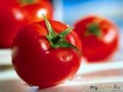
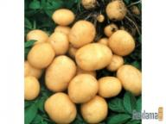
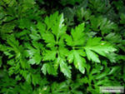
 |  |  | П | Е | Р | Е | Ц
П | Е | Т | Р | У | Ш | К | А
П | О | М | И | Д | О | р
 | У | К | Р | О | П
Г | О | Р | О | Х
 | Р | Е | Д | И | С
 |  | к | а | р | т | о | ф | е | л | ь

Slide 9
р
и
о
р
д
а
П

Slide 11
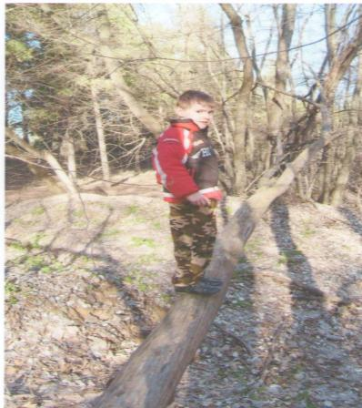
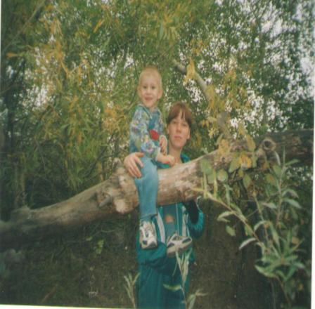

Slide 12
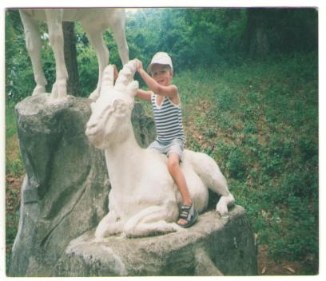
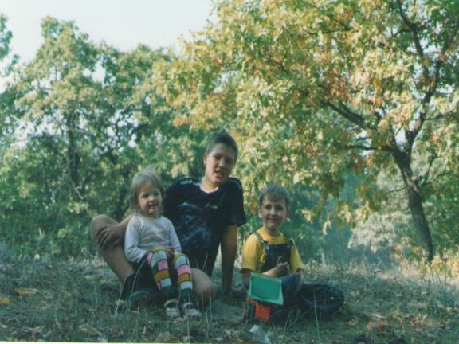

Slide 13
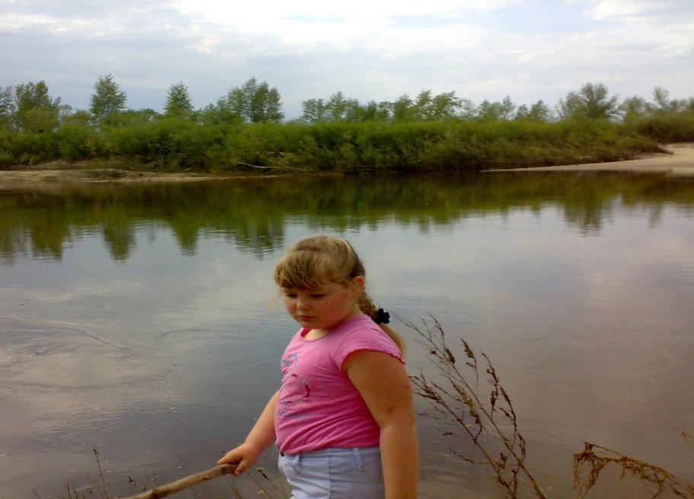

Slide 14
Берегите природу!

Slide 15
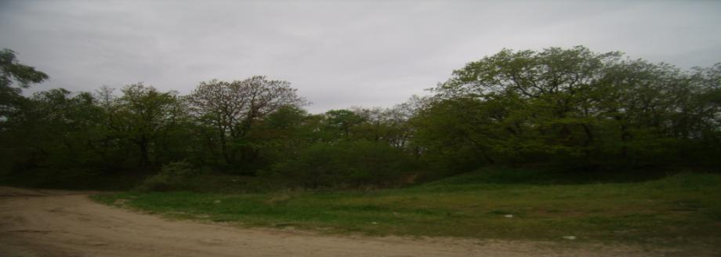
Ра –ра – ра – мусор уберём с утра!
Ро – ро – ро – где для мусора ведро?
Ри – ри – ри – как убрали, посмотри!
Ры – ры – ры – не заметили жары!

Slide 16
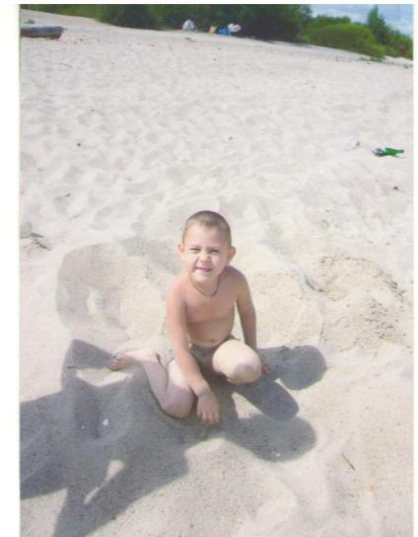
река Медведица

Slide 17
Речка
речка
парус
Быстрая
Р е к а
Марина
мандарины
сестра

Slide 18
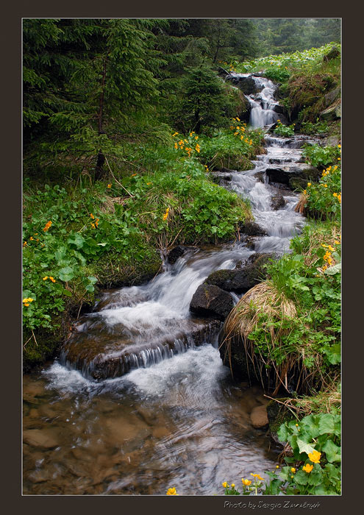
ро
ры
К
ра
ру

Slide 20
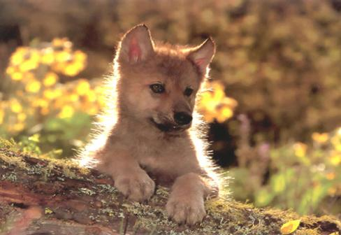
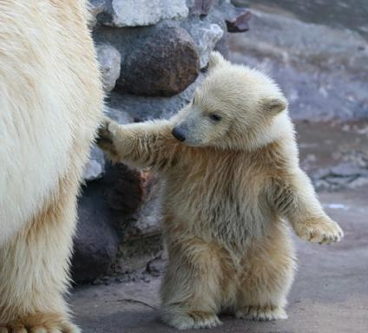
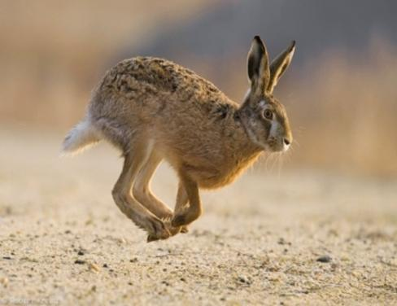

Slide 25
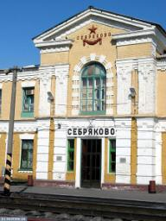
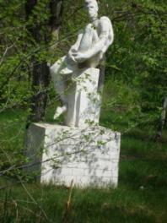
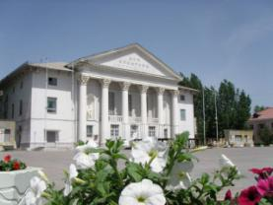
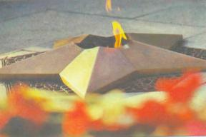
Михайловка

Slide 26
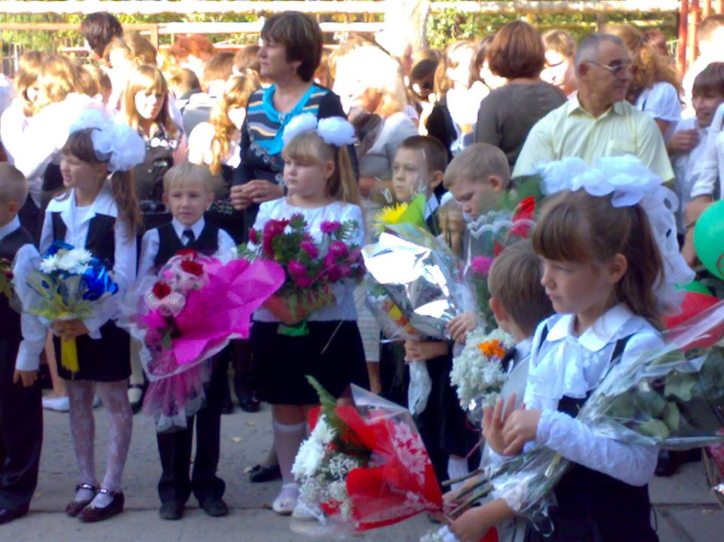
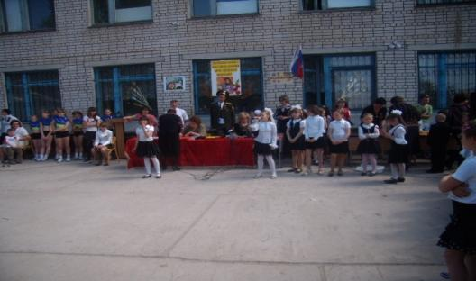
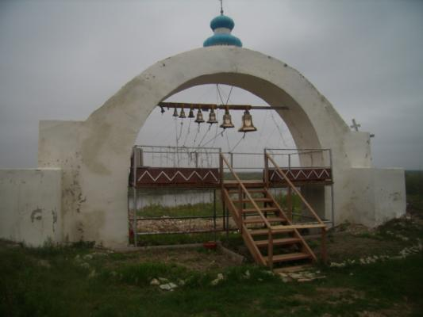

Slide 30
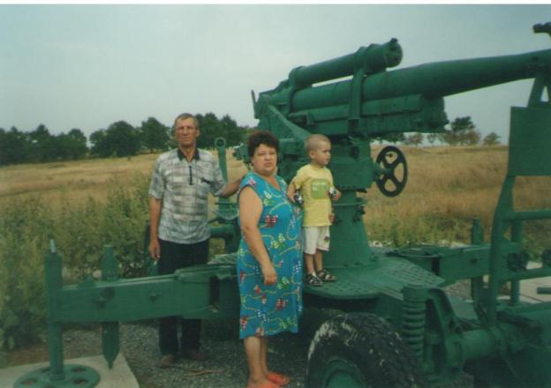
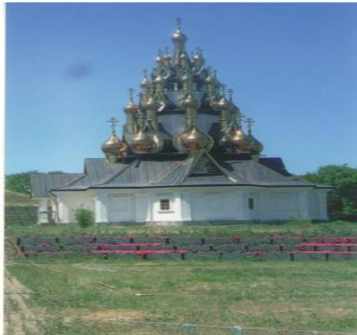
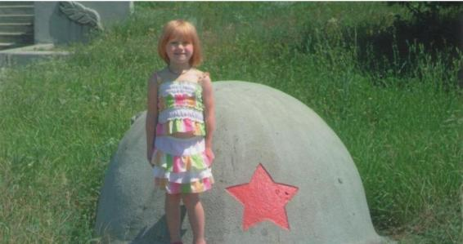

Slide 31
Р О Д И Н А –
МОЯ СЕМЬЯ
МОИ ДРУЗЬЯ
МОЙ ГОРОД
МОЯ ШКОЛА
МОЯ РОДНЯ
МОЯ СТРАНА

Slide 32
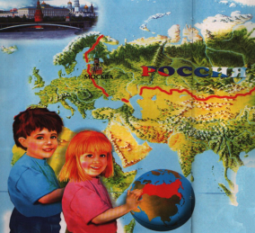
Россия – Родина моя.

Slide 33
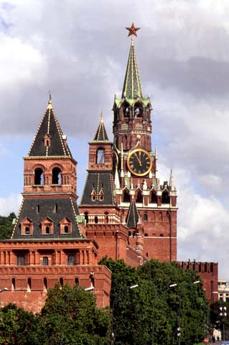
.
Москва –
это Красная площадь.
Москва –
это башни Кремля.
Москва –
это сердце России,
Которое любит тебя!

